Slide 1
Chương 6: Sử dụng Internet cơ bản
IC³ Internet and Computing Core Certification Guide
Global Standard 4
Bài 1: Kiến thức cơ bản về Internet

Slide 2
Mục tiêu bài học
tìm kiếm dữ liệu trên Internet
đánh giá kết quả tìm kiếm
tìm kiếm thông tin trên một Web site xác định
máy tìm kiếm là gì và cách thức hoạt động của nó
thu hẹp tìm kiếm bằng cách sử dụng công cụ tìm kiếm
đánh giá thông tin trên Internet
Notes:
Pg 567

Slide 3
Tìm kiếm thông tin
Hàng triệu máy chủ Web trên toàn thế giới được kết nối với Internet
  Trung bình, mỗi máy chủ có thể chứa được hàng nghìn trang Web, thậm chí còn nhiều hơn như thế.
Một trong những mục đích chính của việc tạo ra các Web site là chia sẻ thông tin với người khác
  Việc thiết kế các trang Web phụ thuộc vào tổ chức và mục đích kinh doanh của doanh nghiệp hoặc dịch vụ
  Nhiều trang web chứa các trường tìm kiếm để tìm kiếm thông tin cụ thể trên Web site
Notes:
Pg 568
Objective 6.1, 6.2, 6.3

Slide 4
Tìm kiếm thông tin
Các loại trang web khác nhau sẽ chứa các loại thông tin khác nhau:
  Các Web site của doanh nghiệp thường chứa các trang mô tả về công ty và sản phẩm hoặc dịch vụ của công ty, cũng như cung cấp các vùng trên trang Web để lấy thông tin phản hồi của khách hàng hoặc cung cấp dịch vụ mua hàng trực tuyế
  Các Web site của chính phủ chứa các trang dành cho mỗi phòng ban, và các trang thông tin bổ sung cung cấp các liên kết đến các tệp tin hoặc biểu mẫu mà bạn có thể tải về
  Các trang mạng xã hội như Facebook hoặc Twitter cho phép các thuê bao chia sẻ hình ảnh, trò chơi và video, trò chuyện trực tuyến hoặc đăng các bản tin đơn giản
  Các sổ nhật ký cá nhân trực tuyến cho phép mọi người có thể nhập các bình luận hoặc thông tin trên trang liên quan đến những chủ đề cụ thể
  Các trang Wiki được sử dụng như các nguồn cung cấp thông tin và cung cấp các công cụ giúp mọi người có thể thêm, chỉnh sửa hoặc sắp xếp lại thông tin trên trang Web
Notes:
Pg 568
Objective 6.1, 6.2, 6.3

Slide 5
Tìm kiếm thông tin
  Các trang Web khác cho phép người dùng tải các tệp tin đa phương tiện lên
    Các tập tin đa phương tiện như hình ảnh, video, audio, podcast có thể được tải lên
  Một trang Web cung cấp các nguồn tin tự động có thể phân phối các tin tức nhanh hơn nhiều lần so với thông tin đến từ ti vi, đài radio hay từ các tờ báo in
  Các trang Web được thiết kế để cung cấp các liên kết tham khảo có thể là Web site riêng hoặc được thiết lập như một phần của trang Web cung cấp công cụ tìm kiếm
  Web site chuyên về đào tạo thường liên kết tới các trường học được công nhận
Notes:
Pg 568
Objective 6.1, 6.2, 6.3

Slide 6
Tìm kiếm thông tin
Khi tìm kiếm thông tin, bạn có thể sử dụng các nguồn thông tin truyền thống như thư viện công cộng hoặc trường đại học địa phương
  cung cấp khác loại thông tin khác nhau dưới dạng tạp chí, vi phim, sách tham khảo, và các loại sách báo xuất bản khác có thể không được cung cấp trực tuyến trên mạng
Tất cả những phương thức tìm kiếm thông tin này được thiết kế để cung cấp cho bạn các cách thức khác nhau khi bạn nghiên cứu hoặc tìm hiểu kiến thức về một chủ đề xác định
Nên so sánh thông tin từ các trang Web khác nhau để xác định độ chính xác của thông tin trước khi sử dụng.
Notes:
Pg 569
Objective 6.1, 6.2, 6.3

Slide 7
Tìm kiếm thông tin
Tìm kiếm một Web site cụ thể
  Một trong những cách thức nhanh nhất để tìm kiếm thông tin là sử dụng công cụ tìm kiếm hoặc sử dụng một trường tìm kiếm trên một Web site cụ thể
  Bất kỳ tiêu chuẩn nào bạn nhập vào trường tìm kiếm trên Web site sẽ cung cấp kết quả chỉ trong Web site đó
    có thể thực hiện dễ dàng hơn nhiều để tìm kiếm thông tin về một chủ đề, dịch vụ hoặc hàng hóa được bán hoặc được cung cấp bởi công ty này
  Vị trí của trường tìm kiếm sẽ khác nhau trong mỗi trang Web
    thường được đặt gần trên đầu của trang Web.
Notes:
Pg 569
Objective 6.1, 6.2, 6.3

Slide 8
Tìm kiếm thông tin
  Sử dụng công nghệ máy tìm kiếm
    cung cấp cách thức dễ dàng và nhanh chóng để nghiên cứu thông tin được lưu trữ trên các trang Web khác để tìm kiếm các câu trả lời cho những câu hỏi được đưa ra
      Tìm kiếm Internet dựa trên tiêu chuẩn đã nhập
      Giữ chỉ mục của các từ đã được tìm thấy, và Keep an index of the words found, and
      Hiển thị vị trí để tìm kiếm thông tin được lưu trữ trong các chỉ mục đó
    Một trang Web có chứa máy tìm kiếm để có thể dễ dàng tìm kiếm thông tin về bất kỳ chủ đề nào, được đặt ở bất kỳ nơi nào trên Internet
    Các dịch vụ được cung cấp bởi các công ty khác nhau, nhưng tất cả đều sử dụng công nghệ tương tự nhau
Notes:
Pg 570-571
Objective 6.1, 6.2, 6.3

Slide 9
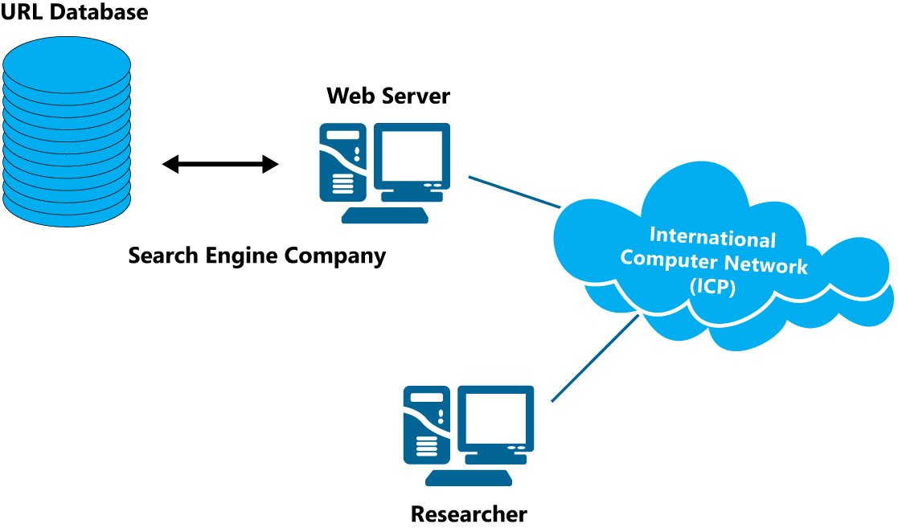
Tìm kiếm thông tin
    Máy tìm kiếm bao gồm một cơ sở dữ liệu các URL trên Internet:
      mỗi bản ghi trong cơ sở dữ liệu bao gồm URL, một mô tả ngắn, tiêu đề, các từ khóa, và các thông tin khác
      Người dùng truy cập vào cơ sở dữ liệu URL thông qua Web site của công ty
Notes:
Pg 571
Objective 6.1, 6.2, 6.3

Slide 10
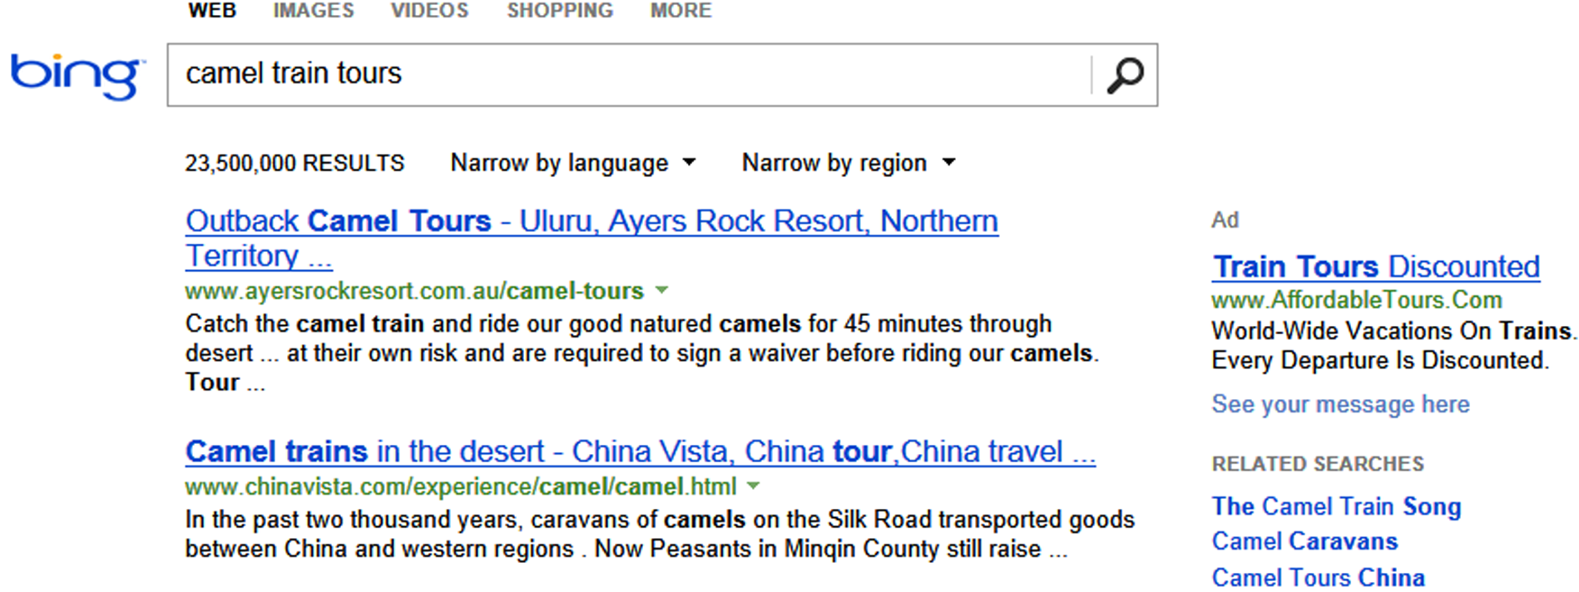
Tìm kiếm thông tin
    máy tìm kiếm trên Web site của công ty tìm trong cơ sở dữ liệu của nó, dịch danh sách các bản ghi tương ứng với các từ khóa, và trả lại một danh sách được định dạng như một trang Web
    Hầu hết các máy tìm kiếm xếp hạng các URL mà nó nhận được theo cách thông tin gắn với URL tương ứng với các từ khóa được nhập vào trong trường tìm kiếm
      đôi khi các Web site được viết để chứa các từ khóa ẩn hoặc các thẻ và có thể xuất hiện trong danh sách, mặc dù thậm chí dường như nó không liên quan đến các từ khóa hoặc tiêu chuẩn tìm kiếm được nhập vào
Notes:
Pg 571-572
Objective 6.1, 6.2, 6.3

Slide 11
Tìm kiếm thông tin
  Work Hiểu về cách thức làm việc của máy tìm kiếm
    Thông tin trong cơ sở dữ liệu của máy tìm kiếm một phần được xác định bởi cách thức công ty bắt các thông tin URL
      Quá trình chuẩn để chủ sở hữu Web site gửi URL lên cho công ty sở hữu máy tìm kiếm (SEC), sau đó công ty sẽ sử dụng phần mềm của họ để trích xuất thông tin tự động từ trang đó
      Số lượng URL trong cơ sở dữ liệu phụ thuộc vào sự tích cực của các chủ sở hữu Web site và các lập trình viên trong việc gửi các URL của họ để đưa vào dữ liệu của Web site tìm kiếm
    Một vài SEC sử dụng sức người để trích thông tin URL thay vì phần mềm
      Quá trình này chậm hơn nhưng lại có kết quả dữ liệu chính xác hơn.
Notes:
Pg 571-572
Objective 6.1, 6.2, 6.3

Slide 12
Tìm kiếm thông tin
    Việc xếp hạng được sử dụng để thiết lập số lượng và loại từ khóa bạn gửi lên công ty có máy tìm kiếm
      Việc xếp hạng được xác định bởi nội dung và các trang khác liên kết đến bạn
    SEC sử dụng các chỉ mục, điều này làm giảm thời gian tìm kiếm thông tin của bạn cho dù đó là bạn tìm kiếm văn bản, video, hoặc âm thanh
      Những chỉ mục này cũng chứa các thư mục hoặc danh sách chứa các liên kết khác, cũng như các trang chứa những câu hỏi thường gặp
      Một lựa chọn khác là sử dụng các đánh dấu trang được chia sẻ, còn được gọi là máy tìm kiếm xã hội.
    Một vài SEC đã chuyển sang mô hình máy tìm kiếm có sự cộng tác nhiều hơn, có tùy chọn trò chuyện trực tuyến cho phép bạn tìm kiếm các dữ liệu và cũng có thể trò chuyện với ai đó ở SEC khi bạn cần sự trợ giúp để làm hẹp tiêu chuẩn tìm kiếm
    Một tùy chọn khác để tìm kiếm thông tin là sử dụng các danh sách liên kết, các chỉ mục, các đánh dấu được chia sẻ, hoặc các liên kết được đề xuất khác
Notes:
Pg 572
Objective 6.1, 6.2, 6.3

Slide 13
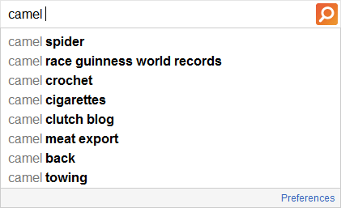
Tìm kiếm thông tin
  Sử dụng máy tìm kiếm
    Để bắt đầu tìm kiếm, nhập tiêu chuẩn của bạn hoặc các từ khóa trong trường tìm kiếm rồi nhấn ENTER hoặc nhất nút bên tay phải trường tìm kiếm
    Phụ thuộc vào trình duyệt Web của bạn, các tùy chọn được lựa chọn, và khi nào thì các từ khóa của bạn nhập vào tương tự như những lần đã tìm kiếm trức đó, khi bạn bắt đầu nhập văn bản, các gợi ý sẽ hiển thị thành một danh sách để bạn lựa chọn như tiêu chuẩn tìm kiếm:
      Nhấp chuột vào mục trong danh sách, hoặc
      Sử dụng phím UP hoặc DOWN để di chuyển và
      nhấn ENTER để chấp nhận lựa chọn đó
      Chức năng này được gọi là tùy chọn AutoComplete
      để giúp trình duyệt Web có thể ghi nhớ tất cả
      những lần nhập dữ liệu cho đến khi hoặc trừ khi chúng bị xóa
    Có thể làm hẹp phạm vi tìm kiếm bằng cách chỉ tìm các loại tệp tin cụ thể
Notes:
Pg 572-573
Objective 6.1, 6.2, 6.3

Slide 14
Tìm kiếm thông tin
  Thu hẹp phạm vi tìm kiếm
    Sử dụng các từ khóa để tìm các mục xác định
AND | Kết nối các từ khóa với “AND” khi bạn tìm kiếm nhiều thuật ngữ trong một tài liệu đơn Khi bạn đặt dấu nháy kép xung quanh cụm từ hoặc nhóm các từ khóa, máy tìm kiếm sẽ tìm sự xuất hiện của các từ này cùng nhau thay vì tìm từng từ riêng lẻ
OR | Tìm kiếm các tài liệu chứa một hoặc nhiều thuật ngữ tìm kiếm khác; Bạn có thể nhập “/^” thay vì “OR”.
NOT | Sử dụng kết hợp với “and” nếu bạn muốn loại trừ các kết quả tìm kiếm
NEAR | Sử dụng để tìm kiếm các thuật ngữ trong cùng tài liệu đứng cạnh nhau trong vòng mười từ
Notes:
Pg 573
Objective 6.1, 6.2, 6.3

Slide 15
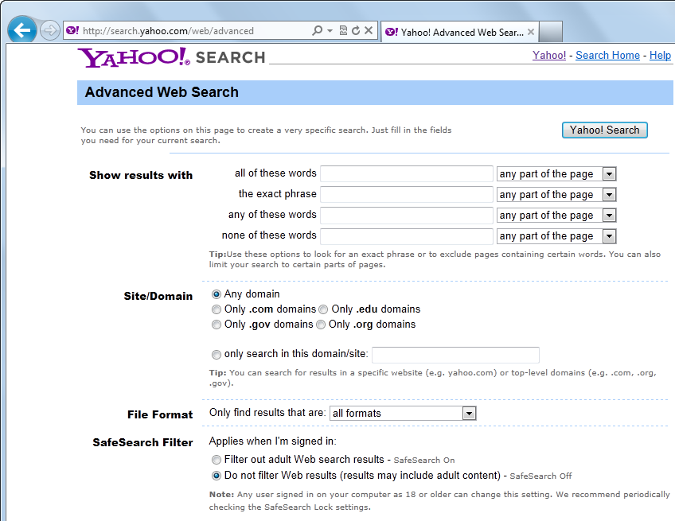
Tìm kiếm thông tin
  sử dụng các tính năng nâng cao của máy tìm kiếm
Notes:
Pg 573
Objective 6.1, 6.2, 6.3

Slide 16
Tìm kiếm thông tin
  sử dụng các đối tượng HTML như một phần của tiêu chuẩn tìm kiếm
anchor | Khi nhập cụm từ adventure tours anchor:camel sẽ tìm các trang chứa các siêu liên kết tới bất kỳ tour du lịch nào có sử dụng lạc đà.
host | Khi nhập cụm từ samsung host:rogers.com sẽ tìm các trang Web nói về các sản phẩm của Samsung với tên máy chủ Web có chứa cụm từ “rogers.com”.
image | Khi nhập cụm từ volcanos image:mount st. Helens sẽ tìm các trang Web chứa các hình ảnh của núi lửa Mount St. Helens.
link | Khi nhập cụm từ ic3 certification link:ccilearning.com hiển thị bất kỳ trang Web nào có nói về chứng chỉ IC3 có các liên kết với CCI Learning Solutions.
site | Khi nhập cụm từ surface site:Microsoft.com hiển thị bất kỳ trang Web nào nói về máy tính bảng Surface từ Web site của Microsoft.
Notes:
Pg 574
Objective 6.1, 6.2, 6.3

Slide 17
Tìm kiếm thông tin
Đánh giá thông tin
  Với các phần mềm thiết kế Web ngày càng trở nên dễ dàng sử dụng, bất kỳ ai cũng có thể nhanh chóng tạo và xuất bản các thông tin trên Web site
    đánh giá thông tin họ tìm thấy trên Web tùy thuộc vào người dùng
  Các Web site của các tổ chức nổi tiếng thường biểu diễn thông tin chính xác vì sự uy tín của họ
    cẩn thận để không đánh giá phiến diện thông qua những góc nhìn khác nhau
  Khi nghiên cứu các thông tin trên Internet, bạn thực hiện một vài “so sánh mua hàng”
    luôn truy cập vào các Web site khác nhau và so sánh các thông tin khác nhau về các chủ đề tương tự
  Các yếu tố yêu cầu để đánh giá thông tin gồm có độ chính xác, tính xác thực, tính khách quan, tính đồng bộ và độ bao phủ, hay còn được viết tắt là AAOCC.
Notes:
Pg 578
Objective 6.1, 6.2, 6.3

Slide 18
Tìm kiếm thông tin
  Độ tin cậy và sự liên quan
    quan sát các lỗi trên Web site, các thống kê, ngữ pháp, chính tả, hoặc ngôn ngữ sử dụng trong Web site
    Những nội dung hiện tại website đang cung cấp cho thấy nỗ lực của tổ chức sở hữu dành cho Web site đó, cũng như về chất lượng của thông tin trên Web site
Notes:
Pg 578
Objective 6.1, 6.2, 6.3

Slide 19
Tìm kiếm thông tin
  Độ chính xác và tính xác thực
    Nếu một trang Web cung cấp các sự kiện và thống kê, có một cách để xác định độ chính xác của thông tin bằng cách kiểm tra trình độ của tác giả và kinh nghiệm của nhà xuất bản
    Bạn cũng có thể tìm hiểu các thông tin về tổ chức bằng cách ghé thăm các phần Về chúng tôi, Sứ mệnh, Triết lý, Hồ sơ doanh nghiệp và Nền tảng trong Web site.
    Sử dụng URL như là một hướng dẫn cho người sử dụng biết Web site được liên kết đến một tổ chức hoặc học viện uy tín thay vì một nhóm hoặc cá nhân mà không có tính tin cậy
    Sự có mặt hoặc thiếu các nguồn tham khảo có thể giúp bạn đánh giá tính xác thực về tài liệu trên Web
    Nếu một trang Web chuyên cung cấp các vấn đề chuyên môn kỹ thuật, bạn có thể kiểm tra các nguồn tham khảo nếu có thể
    nếu bạn đang xem nội dung nhật ký cá nhân hoặc wiki, nhớ rằng tác giả không cần thiết phải có các chứng nhận để cung cấp thông tin
Notes:
Pg 578-579
Objective 6.1, 6.2, 6.3

Slide 20
Tìm kiếm thông tin
  Khách quan và Thiên vị
    Rất khó để đảm bảo rằng bạn có thể tìm thấy những thông tin không mang tính chất thiên vị từ các nguồn tin khác nhau trên Internet
      Rất khó để đảm bảo rằng bạn có thể tìm thấy những thông tin không mang tính chất thiên vị từ các nguồn tin khác nhau trên Internet
      Các bài viết thường chứa một danh sách các nguồn tham khảo được sử dụng để thu thập thông tin
    Tìm hiểu độ sâu toàn cảnh của chủ đề với sự hỗ trợ bởi các loại thông tin khác
    Bất kỳ quan điểm nào cũng cần được cung cấp các tài liệu đi kèm
      cần phải cung cấp các góc nhìn khác nhau trên hai mặt của vấn đề
      Kiểm tra xem trong Web site có cung cấp diễn đàn để mọi người có thể đăng ý kiến cá nhân lên trên đó
Notes:
Pg 579
Objective 6.1, 6.2, 6.3

Slide 21
Tìm kiếm thông tin
    Trên trang Web đó có chứa quảng cáo không và lượng thông tin quảng cáo nhiều như thế nào
      Các quảng cáo thường là dấu hiệu nhận biết cho một nhà phân phối muốn thu hút bạn đến các sản phẩm của họ
      họ trả tiền cho tổ chức để được quảng cáo trên Web site
    Nếu trang đó có thứ hạng tốt trên các máy tìm kiếm, nó là dấu hiệu cho biết tổ chức sở hữu Web site đã bỏ rất nhiều công sức trong việc thiết kế và duy trì Web site
    Nếu bạn có bất kỳ câu hỏi nào hoặc nghi ngờ về nội dung trên Web site, bạn có thể kiểm tra tác giả hoặc nhà xuất bản thông qua điện thoại, thư điện tử hoặc liên hệ trực tiếp với họ để giải đáp những thắc mắc của bạn
Notes:
Pg 579-580
Objective 6.1, 6.2, 6.3

Slide 22
Tổng kết bài học
tìm kiếm dữ liệu trên Internet
đánh giá kết quả tìm kiếm
tìm kiếm thông tin trên một Web site xác định
máy tìm kiếm là gì và cách thức hoạt động của nó
thu hẹp tìm kiếm bằng cách sử dụng công cụ tìm kiếm
đánh giá thông tin trên Internet
Notes:
Pg 582

Slide 23
Câu hỏi ôn tập
1.Bạn có thể tìm thấy các dữ liệu như thế nào khi sử dụng máy tìm kiếm?
2.Để thu hẹp tìm kiếm thông tin về những con đường đi bộ đường dài nhưng không nhắc đến Alaska, từ khóa nào bạn sử dụng trong tiêu chuẩn tìm kiếm?
  a.AND c.NOT
  b.OR NOT d.OR
Notes:
Pg 582

Slide 24
Câu hỏi ôn tập
Bạn đang tìm kiếm thông tin giúp bạn quyết định nên mua máy PC hay Apple. Bạn đã tìm thấy một Web site được tạo ra bởi một người nào đó sử dụng cả hai loại máy tính trước đây và dường như thích môi trường Apple hơn. Bạn có thể kiểm tra những gì trên Web site để xác định độ chính xác về các sự cố đã gặp với PC?
a.Diễn đàn nơi mọi người đưa ra quan điểm của họ.
b.Các quảng cáo tài trợ.
c.Tham khảo tới các nguồn kỹ thuật như Microsoft Knowledge Base.
d.Một vài thông tin về tác giả là ai và định danh của anh ta.
e.Bất kỳ đáp án nào ở trên
f.a hoặc c
Notes:
Pg 582

Slide 25
Câu hỏi ôn tập
4.Tại sao bạn nên thận trọng khi chấp nhận các quan điểm của mọi người trên diễn đàn?
5.Tại sao quảng cáo làm cho bạn băn khoăn khi nghiên cứu thông tin từ một Web site nào đó?
6.Làm thế nào bạn xác minh được giải pháp của một ai đó nhận là chuyên gia kỹ thuật?
Notes:
Pg 582

